Slide 1


UBND QUẬN LONG BIÊN
TRƯỜNG MẦM NON LONG BIÊN
Hoạt động: Nhận biết phân biệt
Đề tài: NBPB: màu xanh,màu đỏ ,màu vàng.
Chủ đề: Giao thông.
Đối tượng: Trẻ 24-36 tháng tuổi
Số lượng: 12 -15 trẻ
Thời gian: 12-15 phút
Giáo viên: Phan Thị Phương

Slide 2





Slide 3



Slide 4


Slide 5
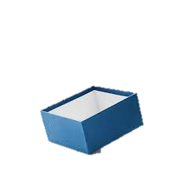
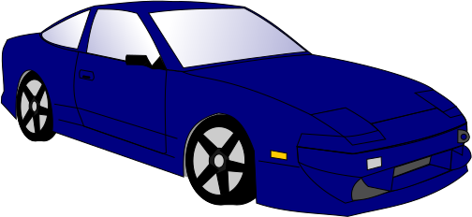

Slide 6


Slide 7
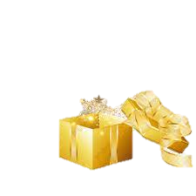
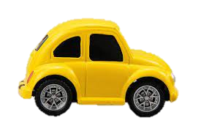

Slide 8

Trò chơi: Ai tinh mắt

Slide 9

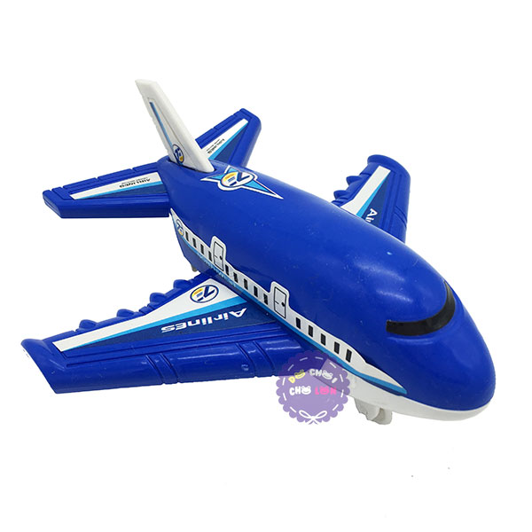
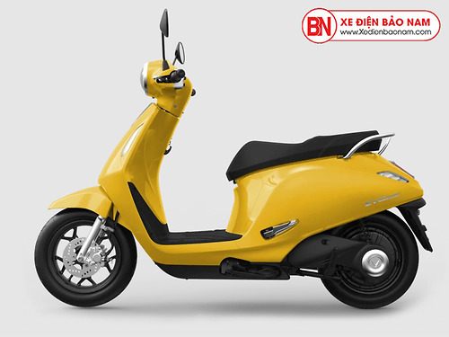
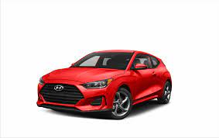
Câu 2: Phương tiện giao thông nào có màu vàng?

Slide 10

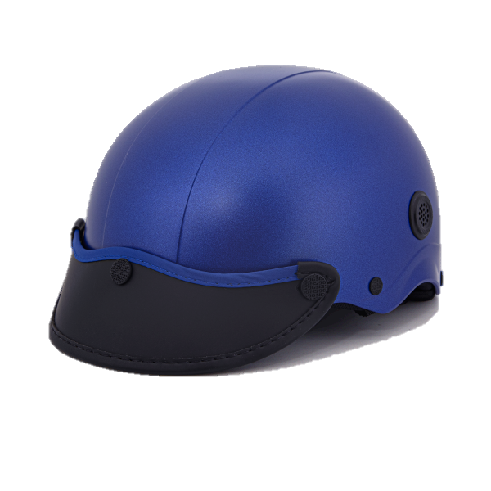
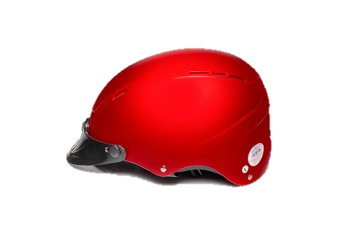
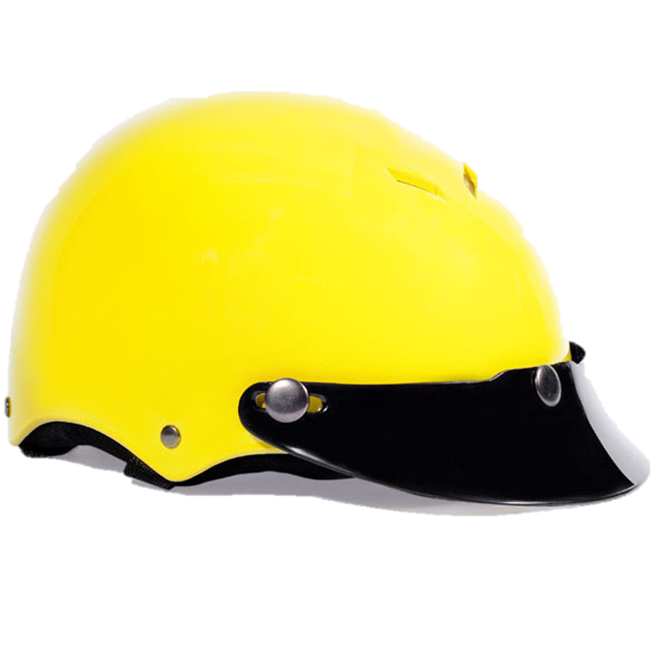
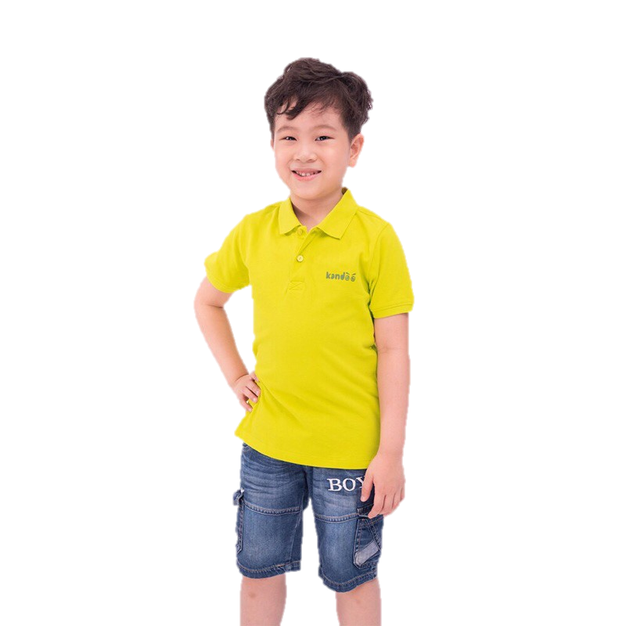
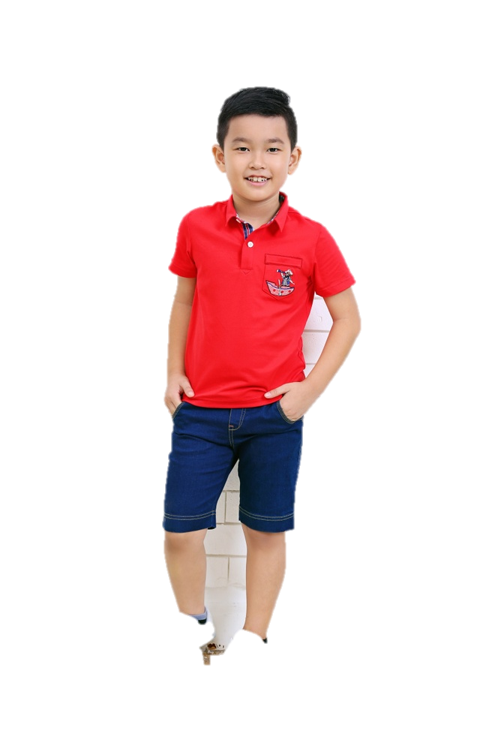
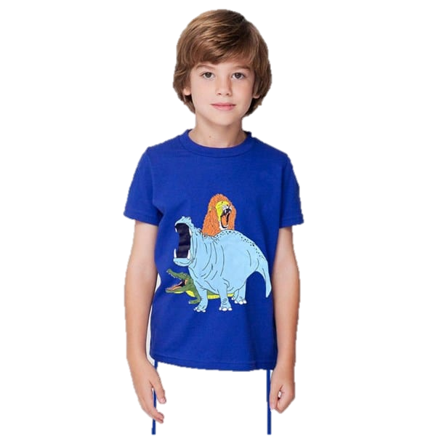
Câu 1: Bé hãy đội mũ cho bạn, mũ màu xanh đội cho bạn mặc áo màu xanh, mũ màu vàng đội cho bạn áo màu vàng, mũ màu đỏ đội cho bạn mặc áo màu đỏ?

